Slide 1
Nouveautés en droit des obligations et des contrats
Aspects choisis

Slide 2
Sommaire
Introduction
Doctrine : Droit des obligations – Partie générale
Jurisprudence : Acte interruptif de prescription (art. 135 ch. 2 CO)
Conclusions

Slide 3
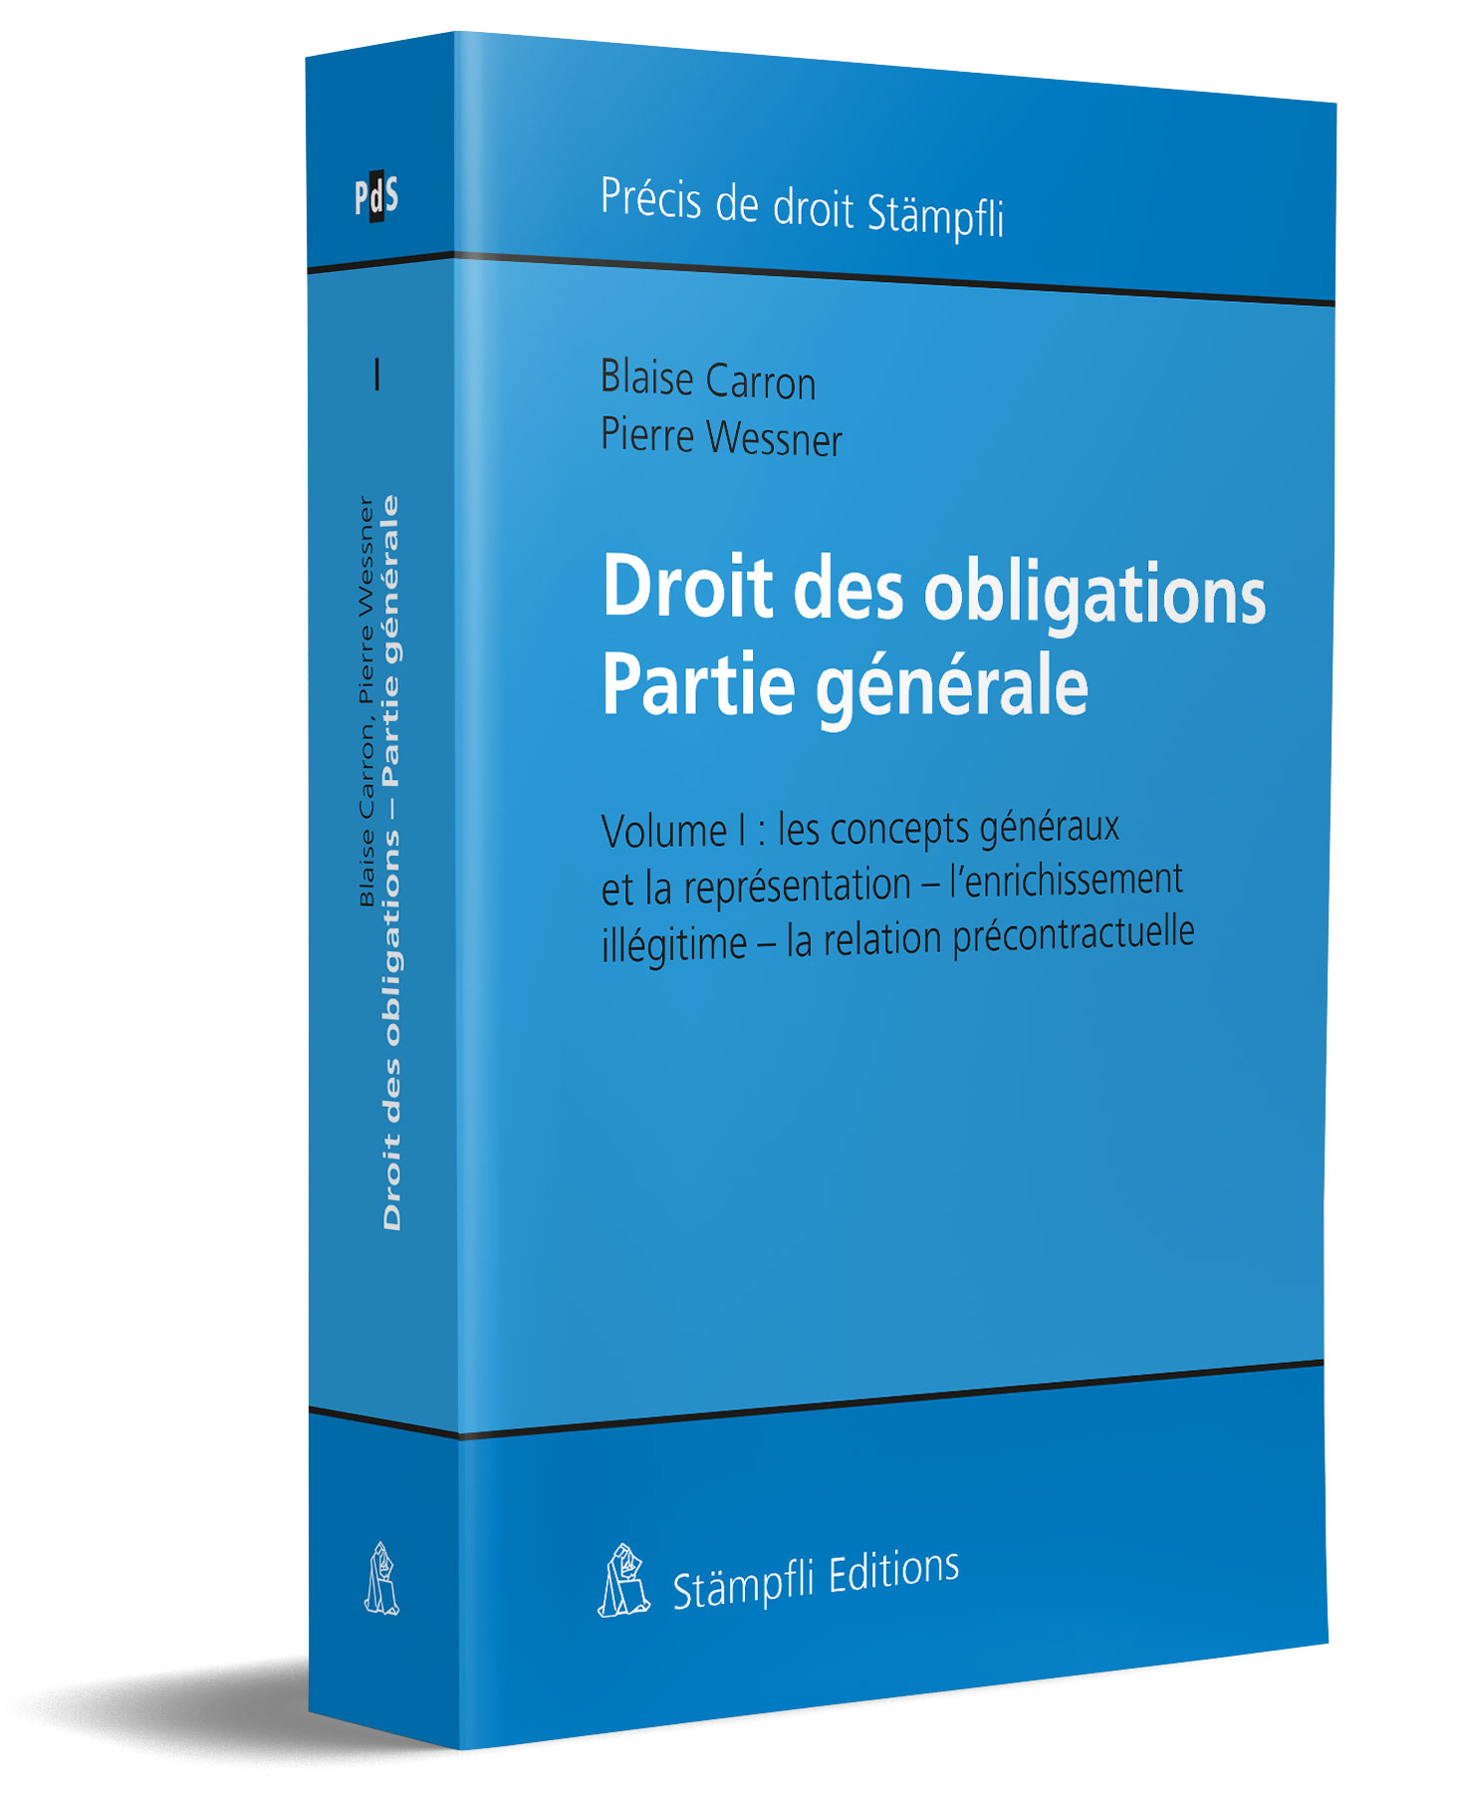
Doctrine
Blaise CARRON/Pierre WESSNER
Droit des obligations – Partie générale (3 vol.)

Slide 4
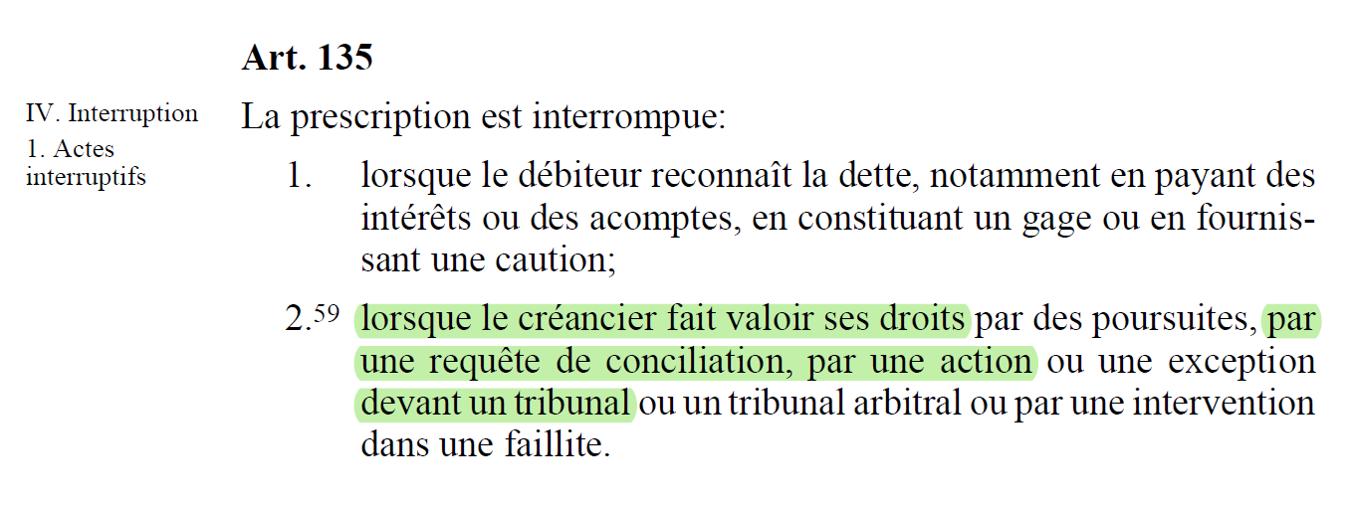
Jurisprudence
Deux arrêts, une thématique
L’acte interruptif de prescription du créancier (art. 135 ch. 2 CO)

Slide 5
TF 4A_298/2021 du 8 novembre 2022 (pub. ATF prévue)
Question litigieuse
Une action en paiement dont les conclusions sont libellées à tort en CHF a-t-elle un effet interruptif de prescription ?
Rappel
Par devant la juridiction civile ordinaire, les conclusions doivent être formées en monnaie étrangère, si la créance est en monnaie étrangère.
Art. 84 al. 1 CO
Art. 67 al. 1 ch. 3 LP (conversion en CHF) s’applique uniquement à la réquisition de poursuite
A défaut
Rejet de l’action, mais qui n’empêche pas une nouvelle action en monnaie étrangère.

Slide 6
TF 4A_298/2021 du 8 novembre 2022 (suite)
En l’espèce, le créancier a introduit une nouvelle action en monnaie étrangère.
Il y a effet interruptif de prescription de la première action si :
la créance a été suffisamment individualisée par son fondement (complexe de faits, «Entstehungsgrund») ;
le montant de la créance est chiffré (sauf exception, 85 CPC) ;
le créancier a fait connaître son intention d’obtenir le paiement par devant une autorité compétente ;
le débiteur a compris ou aurait dû comprendre cette intention selon le principe de la confiance.
Conditions remplies en l’espèce, si bien que :
la première action libellée à tort en CHF a eu un effet interruptif sur l’écoulement de la prescription.
Partant, la prétention n’était pas prescrite au moment de l’introduction de la nouvelle action en EUR.

Slide 7
ATF 148 III 401
Question litigieuse
Le délai de prescription d’une créance contractuelle en réparation peut-il être interrompu par une action civile par adhésion à la procédure pénale (art. 122 ss CPP) ?
Contexte factuel
Novembre 2002 : Négligence du médecin dans le traitement de son patient.
Juin 2011 : Plainte pénale du patient lésé pour lésions corporelles graves par négligence. Le lésé se constitue partie plaignante (art. 118 al. 2 CPP), sans prendre de conclusions civiles chiffrées et motivées à ce stade.
Juillet 2011 : Décès du lésé.
Octobre 2014 : Ministère public ordonne le classement de l’affaire.
Mai 2018 : Requête de conciliation de l’héritière du lésé concluant à la réparation du préjudice sur la base de la responsabilité contractuelle du médecin.
En l’espèce, le TF devait trancher
La créance contractuelle était-elle bien prescrite au moment de l’introduction de la requête de conciliation de l’héritière (10 ans selon aCO) ou la prescription de la créance avait-elle été interrompue par l’action adhésive au pénal ?

Slide 8
ATF 148 III 401 (suite)
Rappel
En cas de préjudice corporel résultant d'un mandat conclu avec un médecin, il y a concours d’actions :
action en responsabilité contractuelle (art. 398 al. 2 et 97 ss CO) ; et/ou
action en responsabilité délictuelle (art. 41 ss CO).
En l’espèce, l’héritière du lésé fait valoir la prétention en réparation sur le fondement contractuel.
Considérant
Que des prétentions contractuelles ne peuvent pas faire l’objet d’une action civile adhésive au pénal ;
Que le juge pénal n’est compétent à connaître des prétentions de droit privé uniquement dans la mesure où elles découlent d’une infraction pénale dont il a à juger (art. 122 al. 1 CPP) ;
Qu’en l’espèce, le lésé ne pouvait faire valoir, par action adhésive au pénal, que des conclusions civiles fondées sur les art. 41 ss CO ;
Qu’en l’espèce, l’action de l’héritière introduite par devant l’autorité civile est une action contractuelle fondée sur les art. 398 al. 2 et 97 ss CO ;
Il s’ensuit
Que le dépôt de la plainte pénale par le défunt lésé n'a pas interrompu le délai de prescription de la prétention contractuelle, faute d’acte interruptif de prescription valable.

Slide 9
Conclusions
Pour qu’une action en paiement constitue un acte interruptif de prescription valable, il faut que :
l’acte soit recevable, not. adressé à une autorité compétente pour en connaître ;
la créance invoquée soit suffisamment individualisée par son fondement ;
le montant de la créance soit chiffré (sauf exception, art. 85 CPC) ;
le créancier a fait connaître son intention d’obtenir le paiement ;
le débiteur a compris ou aurait dû comprendre cette intention selon le principe de la confiance.
Dans le doute…
…la réquisition de poursuites est notre amie !

